Slide 1

PROCESUAL HITO 4
Presenta:
Ilia Araceli Sarzo Laura- SIS14125434
2doSEMESTRE INGENIERIA DE SISTEMAS
BASE DE DATOS I

Slide 2
MANEJO DE CONCEPTOS

Slide 3
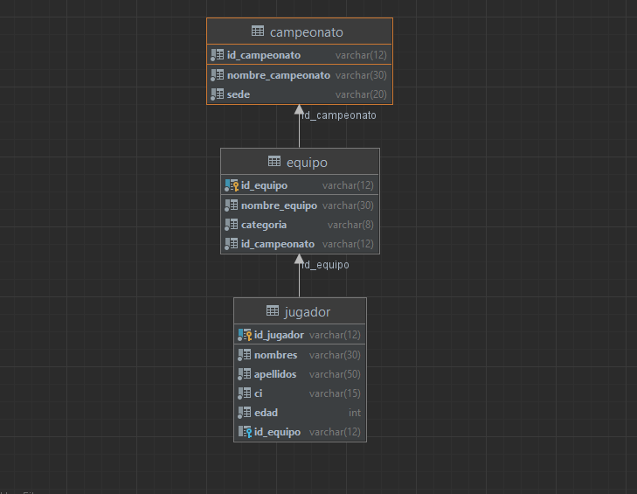
EJEMPLO DE DDL
2.1

Slide 4
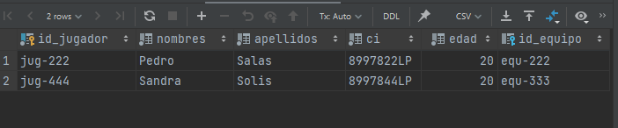
EJEMPLO DE DML
2.2

Slide 5
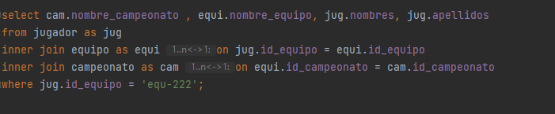
EJEMPLO DE INNER JOIN
2.3

Slide 6
¿Que es un Funcion?
2.4
es un parámetro opcional En la gestión de bases de datos, una función agregada es una función en la que los valores de varias filas se agrupan como entrada en ciertos criterios para formar un valor único de significado más significativo o medición, como un conjunto, una bolsa o una lista.

Slide 7
FUNCIONES DEGREGACION
1.-COUNT
2.-MIN
3.-MAX
4.-SUM
2.5
5.-AVG
6.- CONCAT

Slide 8

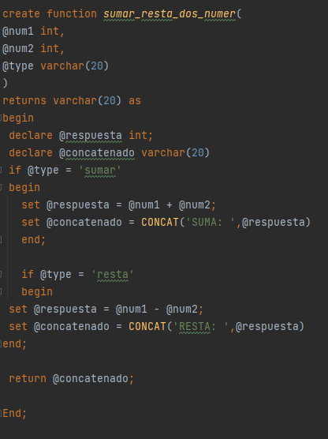
FUNCION CONCAT
2.7
permite concatenar valores sin límite, de forma que el resultado siempre será una cadena de textos con todos los valos introducidos.

Slide 9

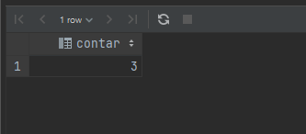
FUNCION COUNT
2.8

Slide 10
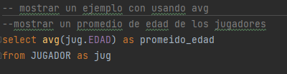
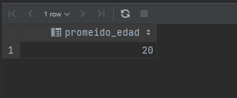
FUNCION AVG
2.9

Slide 11

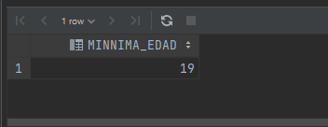
FUNCION MIN
2.10

Slide 12

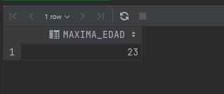
FUNCION MAX
2.10

Slide 13
MANEJO DE CONSULTAS

Slide 14
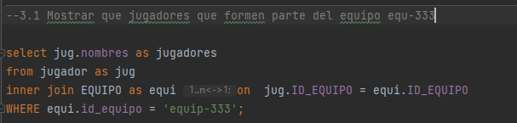
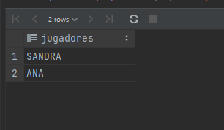
MOSTRAR QUE JUGADORES QUE FORMAN PARTE DELEQUIPO EQU-333
3.1

Slide 15
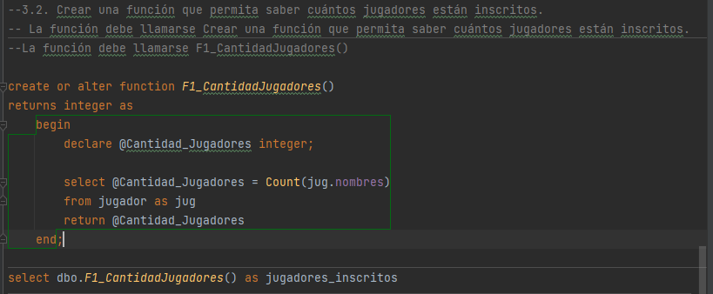
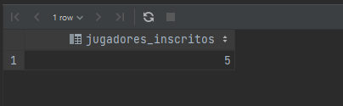
CREAR UNA FUNCION QUE PERMITA SABER CUANTOS JUGADORES ESTAN INSCRITOS
3.2

Slide 16
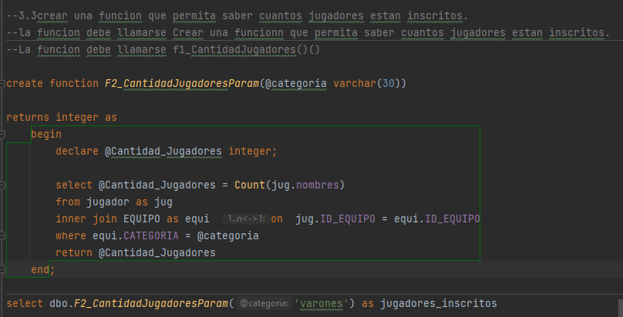
CREAR UNA FUNCION QUE PERMITA SABER CUANTOS JUGADORES ESTAN INSCRITOS Y QUE SEAN DE CATEGIRUA VARONES O MUJERES
3.3

Slide 17
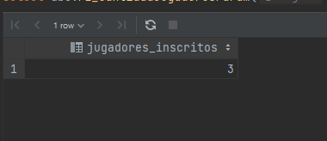
3.3

Slide 18
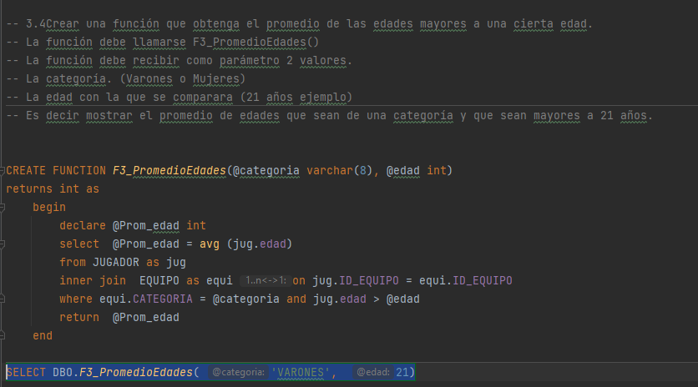
CREAR UNA FUNCION QUE OBTENGA EL PROMEDIO DE EDADES MAYORES A UNA CIERTA EDAD
3.4

Slide 19
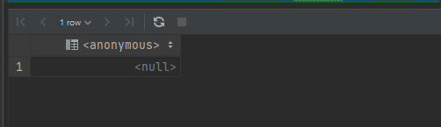
3.4

Slide 20
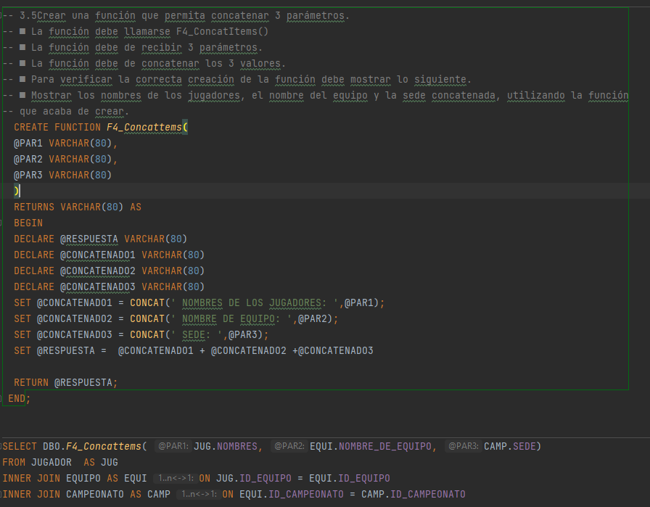
CREAR UNA FUNCION QUE PERMITA CONCATENAR 3 PARAMETROS
3.5

Slide 21

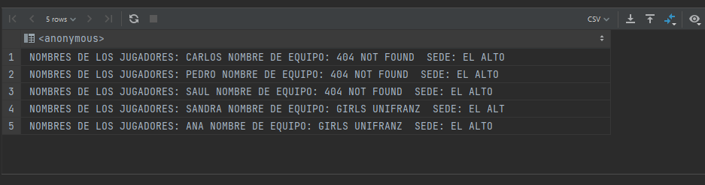
3.5

Slide 22
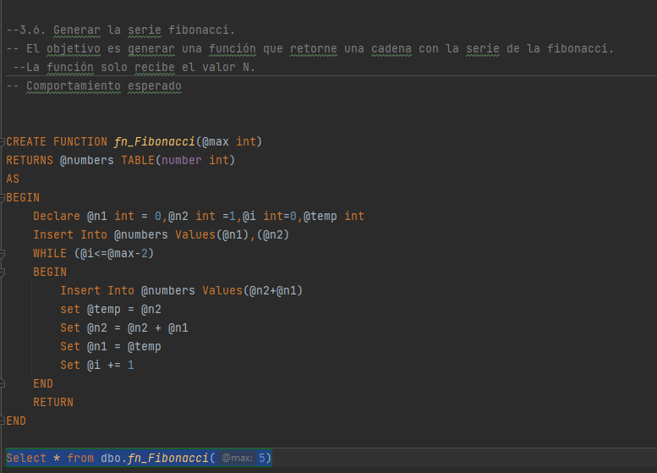
GENERAR LA SERIE FIBONACCI
3.6

Slide 23
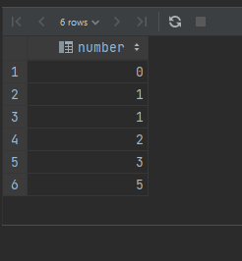
3.6

Slide 24
GRACIAS POR SU ATENCION
eate.iliaaraceli.sarzo.la@unifranz.edu.bo

